Slide 1
SCME
Sistema de Controle
Mercadoria Estrangeira
SCME
Melhorias no processo de geração do PIM Em atendimento a Medida Provisória N° 757 de 19 de dezembro de 2016.

Slide 2
Fluxo do processo Atual – sem a TCIF
IMPORTADOR
Envia Arquivo de PLI
SUFRAMA
Gera ALI e LI
IMPORTADOR
Emite DI´s na Receita Federal
SUFRAMA
Recebe e processa as DI´s.
Gera Débito
Recebe PLI
Fluxo proposto com a TCIF
IMPORTADOR
Envia Arquivo de PLI
SUFRAMA
Recebe PLI
IMPORTADOR
IMPORTADOR
SUFRAMA
SUFRAMA
Receber Liquidação da GRU
Gera GRU
Paga GRU
Gera TCIF
Recebe e processa as DI´s.
Gera ALI e LI
Emite DI´s na Receita Federal

Slide 3
PMN Confirmar Solicitação para Geração de PIM
SCME
Mercadoria Estrangeira - Módulo IMPORTADOR

Slide 4
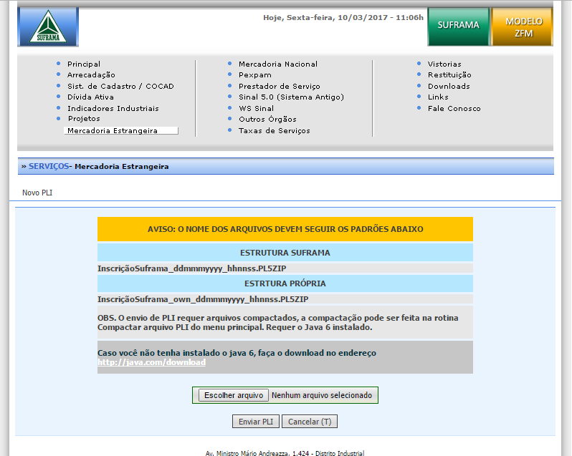
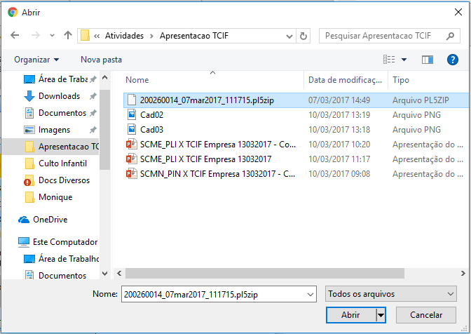
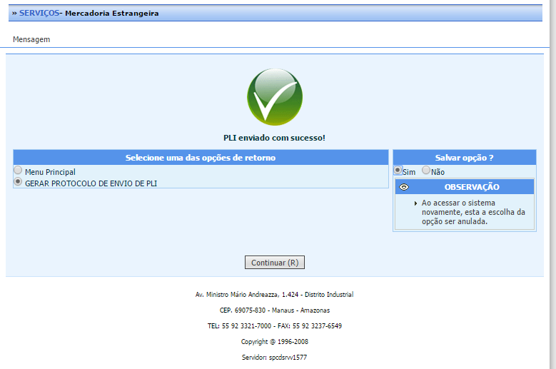
SCME Importar Dados
IMPORTADOR
Envia PLI

Slide 5
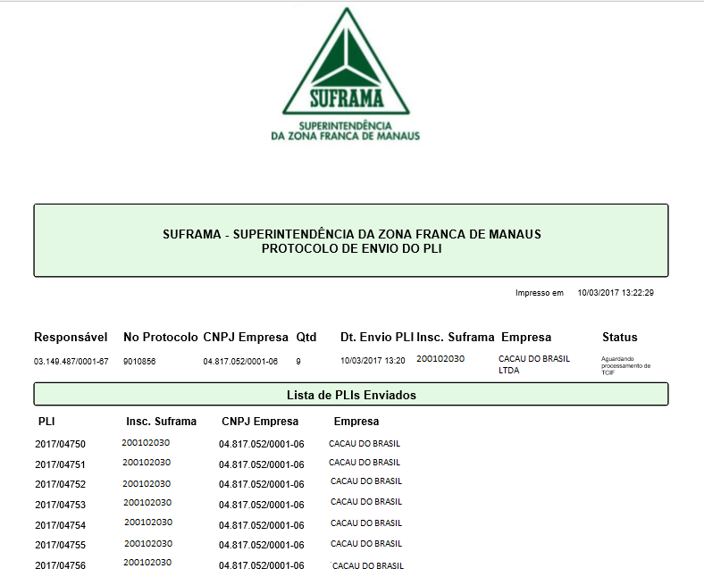
SCME Importar Dados
IMPORTADOR

Slide 6
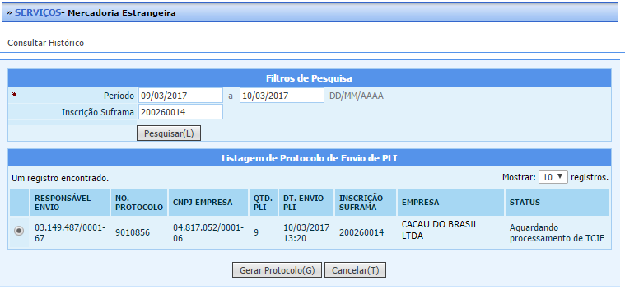
SCME Consulta Solicitação do PLI
IMPORTADOR

Slide 7
PMN Confirmar Solicitação para Geração de PIM
SAC
Sistema
Arrecadação
SAC

Slide 8
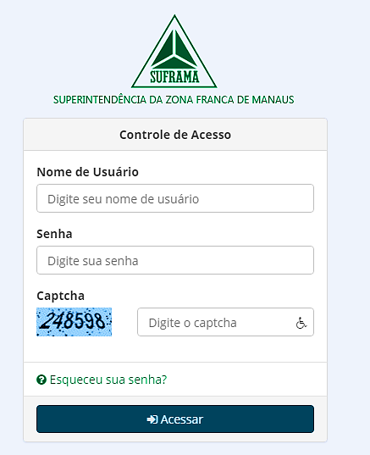
PMN Confirmar Solicitação para Geração de PIM
SAC

Slide 9
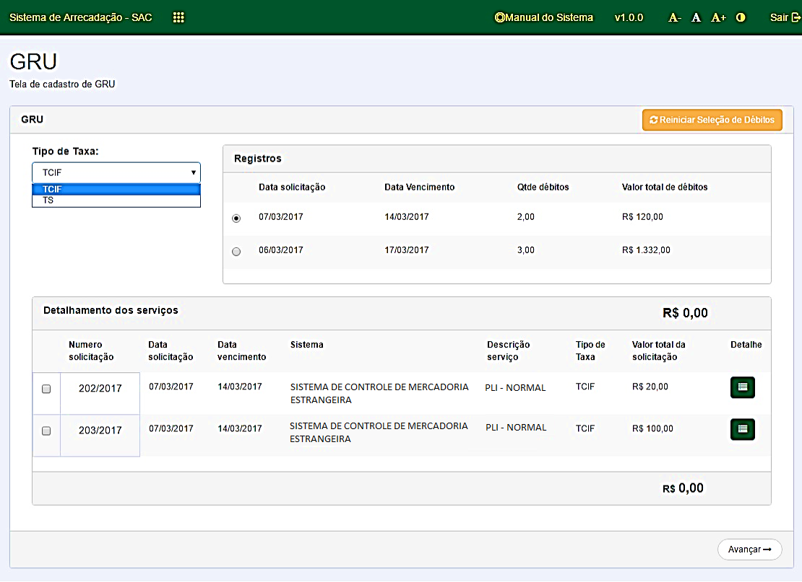
PMN Confirmar Solicitação para Geração de PIM
SAC Cadastrar GRU
Cadastrar GRU

Slide 10
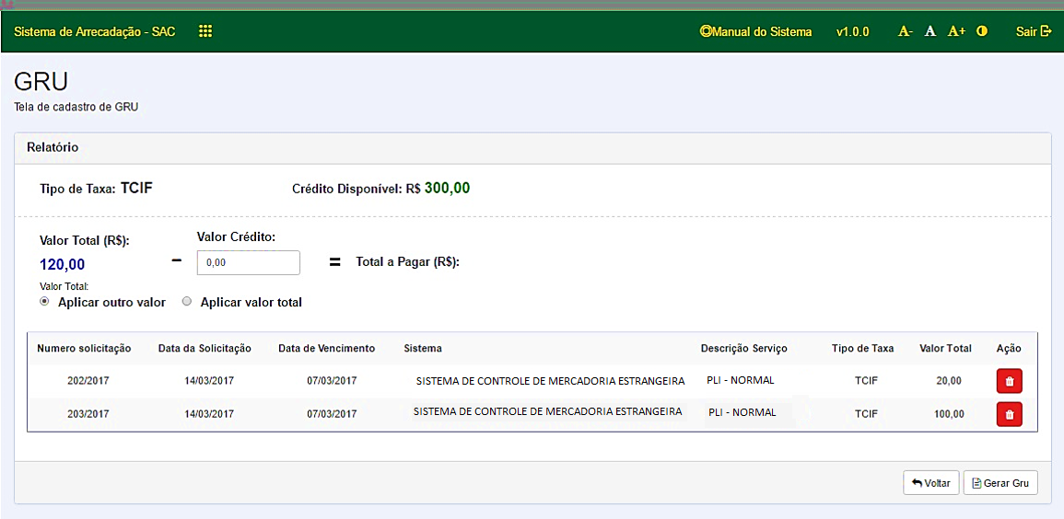
PMN Confirmar Solicitação para Geração de PIM
SAC Cadastrar GRU
Gerar GRU

Slide 11
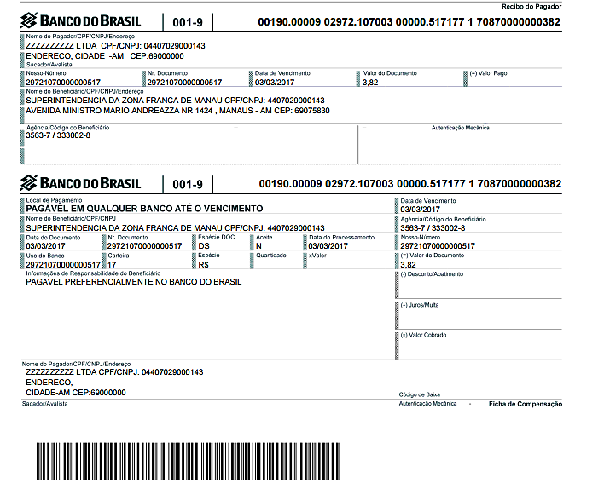
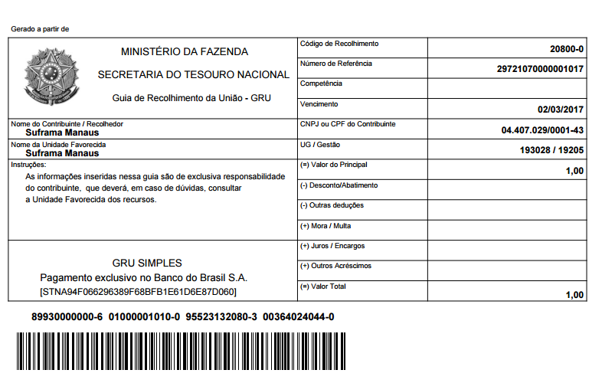
SAC Cadastrar GRU
GRU Cobrança
GRU Simples
OU

Slide 12
SCME Processamento Automático
O LI e ALI só será gerado após o pagamento da GRU.

Slide 13
SCME

